Slide 1

Università degli Studi di Milano Bicocca Scuola di Scienze Dipartimento di Informatica, Sistemistica e Comunicazione Corso di laurea in Informatica
VR WORLD EXPLORER: UN’APPLICAZIONE ANDROID PER LA PROMOZIONE DELL’ATTIVITÀ FISICA TRAMITE REALTÀ VIRTUALE
Relatore: Federico Antonio Niccolò Amedeo Cabitza Co-relatore: Fabio Sartori Presentazione a cura di: Gianluca Puleri

Slide 2
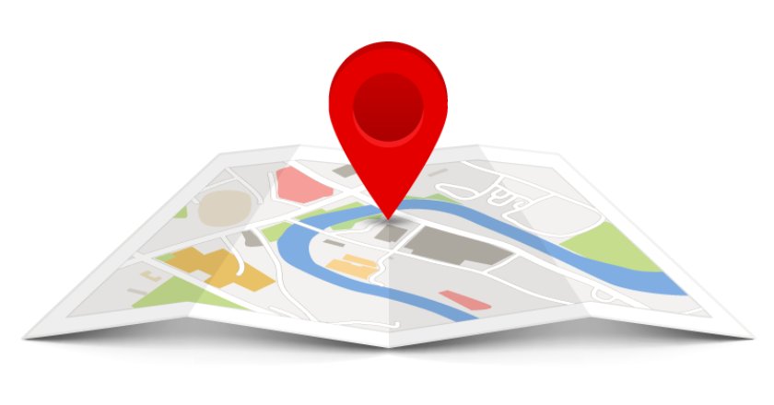

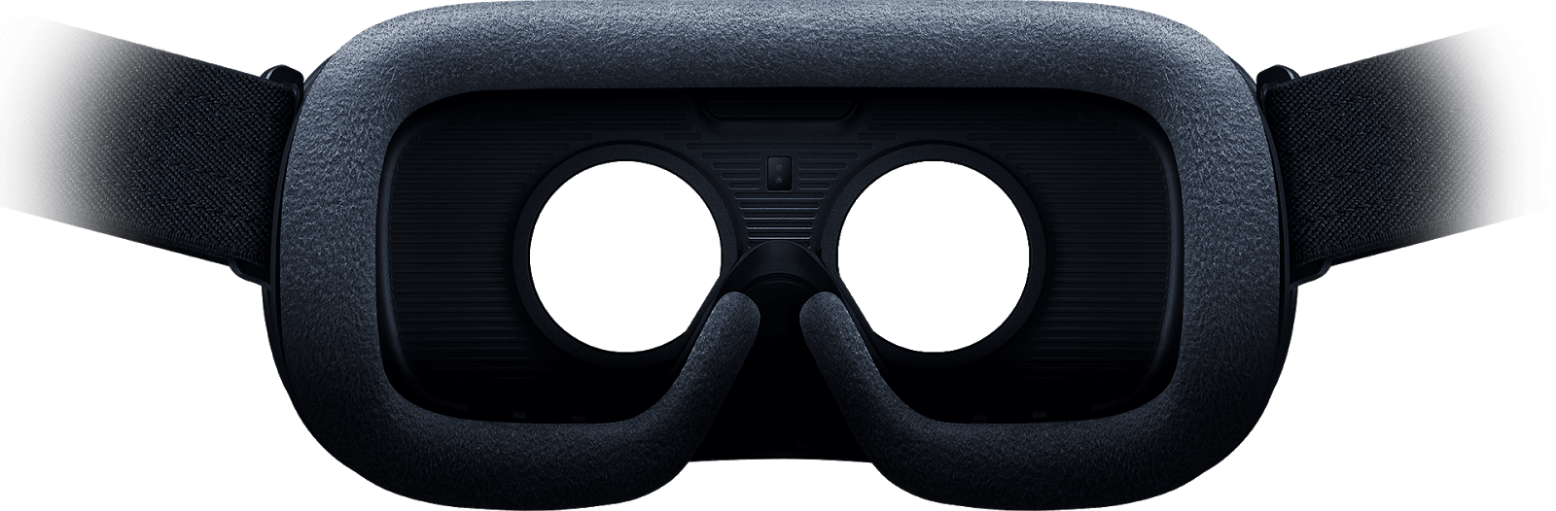

FUNZIONAMENTO
RICERCA DI UN LUOGO
CALCOLO DI UN PERCORSO
MODALITÁ STREETVIEW
MODALITÁ VR

Slide 3

SCHEMA LOGICO
MapsActivity
StreetViewActivity
Google Server
DirectionsJSONParser

Slide 4
GOOGLE SDK
ACTIVITY
Maps
StreetView
MAPS
SDK
PLACES
VR

Slide 5
DIRECTIONS JSON PARSER

Slide 6
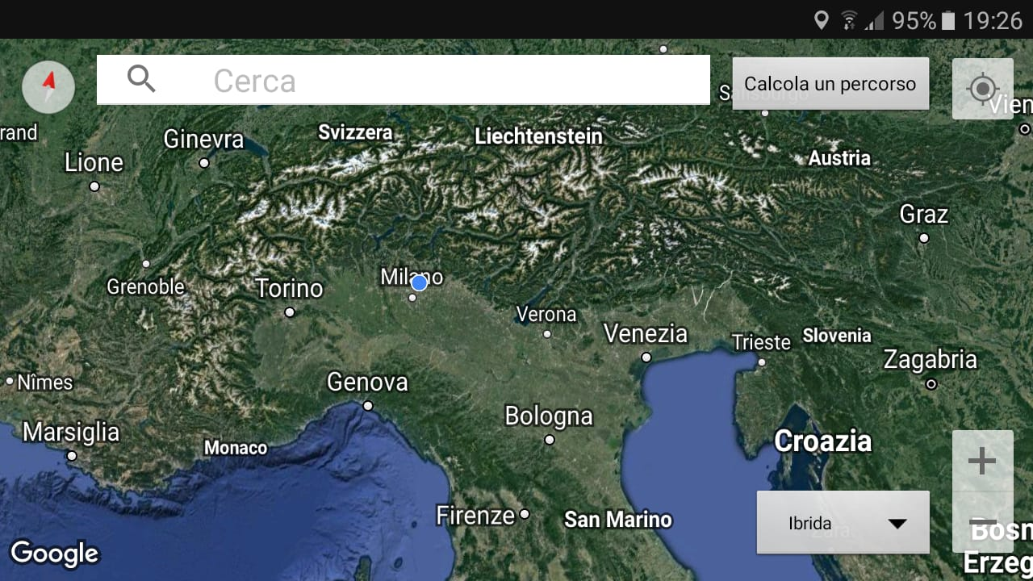
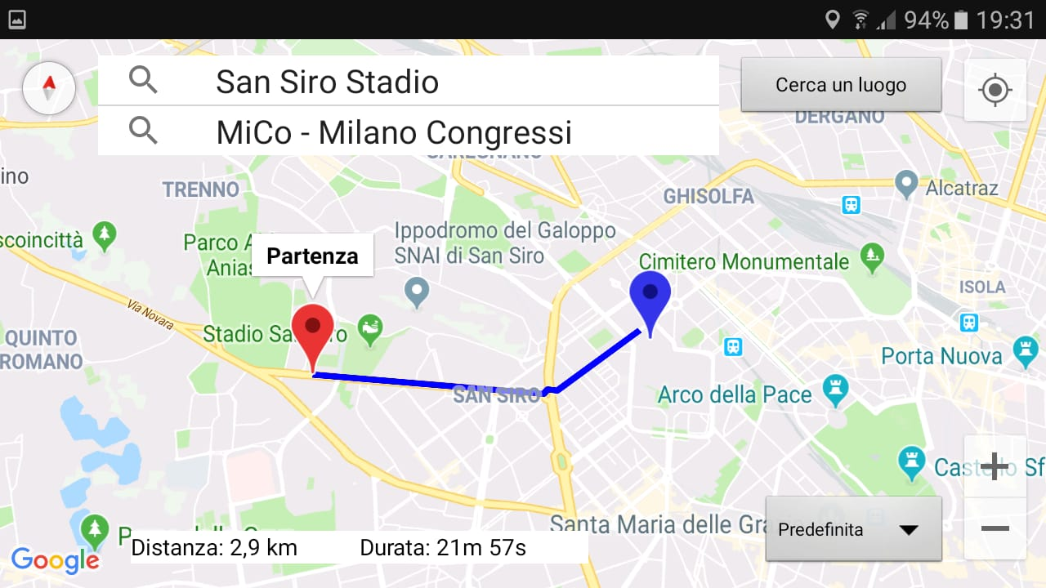
MAPS ACTIVITY
Controllo gesti dell’utente
Ricerca di un luogo
Stili mappa
Calcolo di un percorso
Barre di ricerca
Dati del percorso

Slide 7
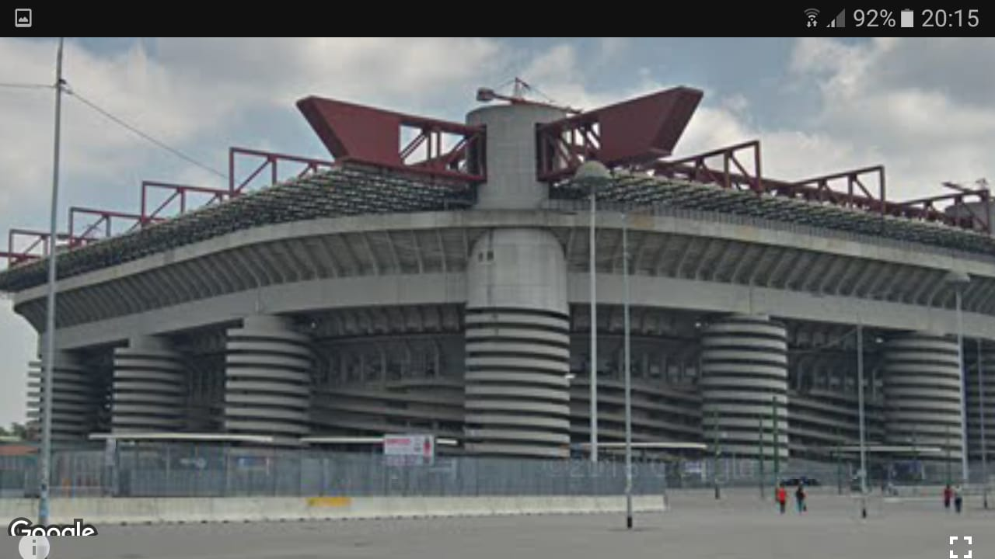
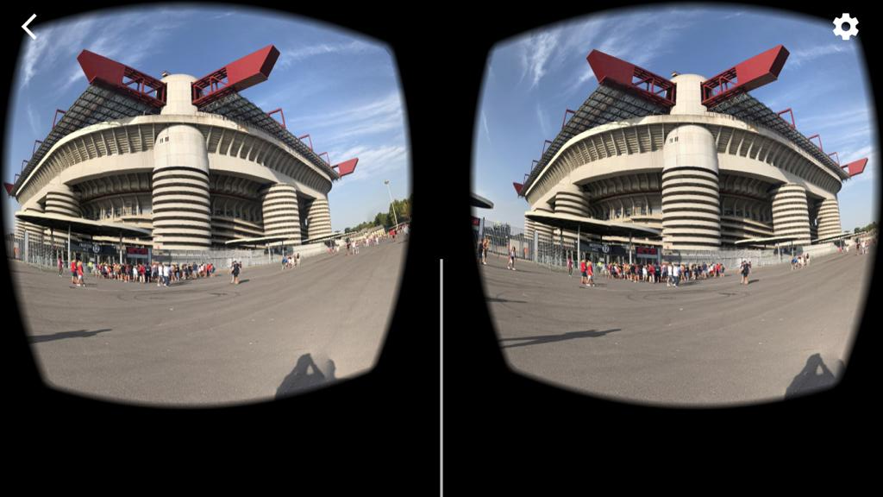
STREETVIEW ACTIVITY
Esplorazione di un luogo/percorso con touchscreen
Sistema di zoom
Esplorazione di un luogo/percorso con VR

Slide 8
STUDIO DI USABILITÁ
VALUTAZIONE EURISTICA
TEST UTENTE
QUESTIONARIO
Versione 1
Rilevamento di problemi
Esecuzione di tre task
Valutazione del sistema
Versione 2

Slide 9
CONCLUSIONI USABILITÁ

Slide 10
SVILUPPI FUTURI
Percorsi predefiniti
Contenuti musicali
Calcolo di un percorso attraverso partenza e durata
GRAZIE PER L’ATTENZIONE

